Slide 1

EJECUCION PRESUPUESTAL A 31 MARZO 2017

Slide 2
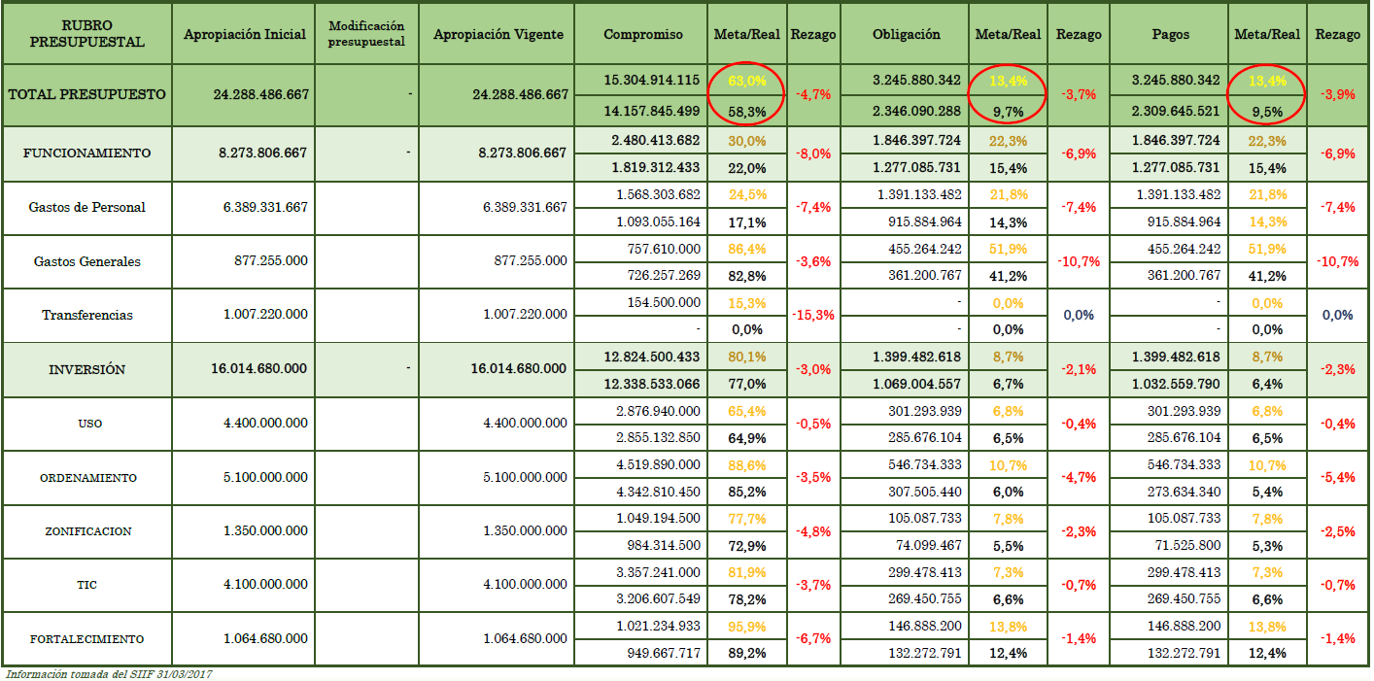
INFORME EJECUCIÓN PRESUPUESTAL UPRA –MARZO 31 2017-

Slide 3
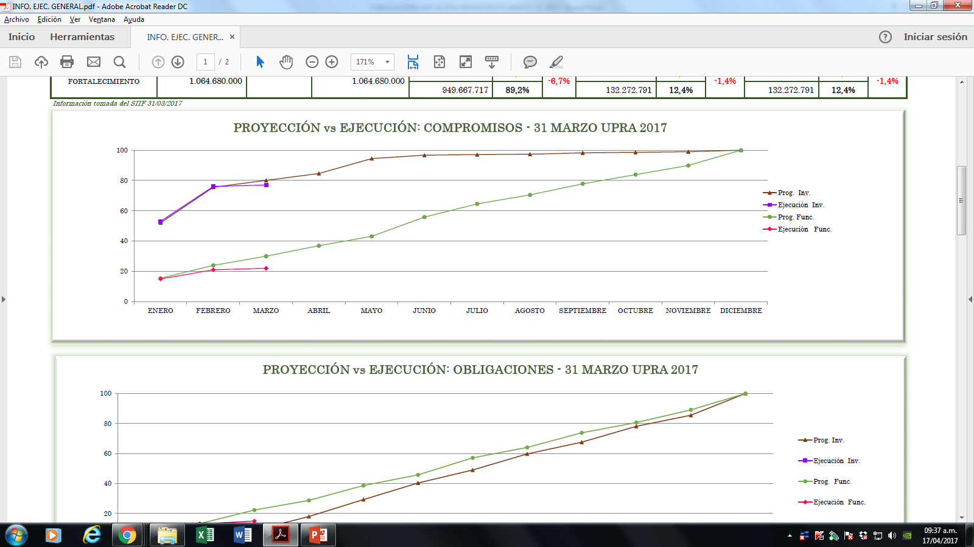
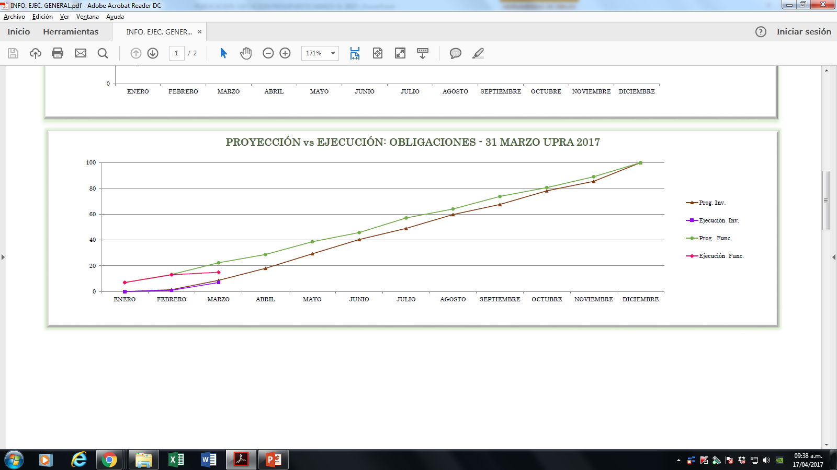
Ejecución compromisos
58%
Ejecución obligaciones
10%

Slide 4
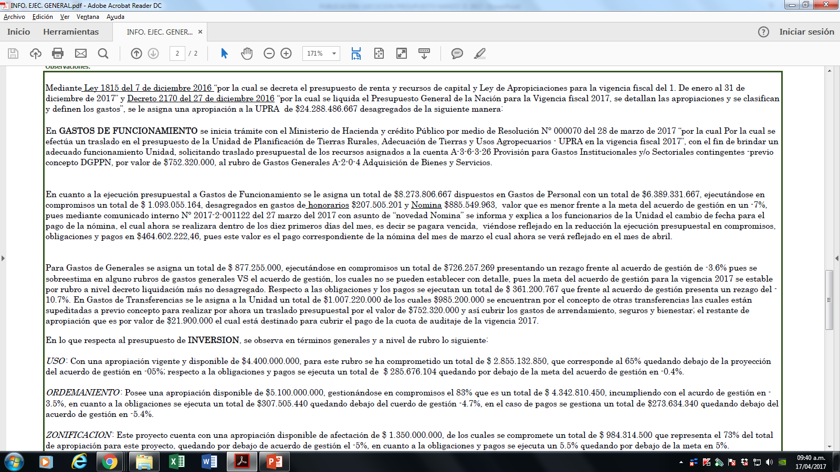
RESUMEN EJECUCION GENERAL UPRA 2017- 31 MARZO -

Slide 5
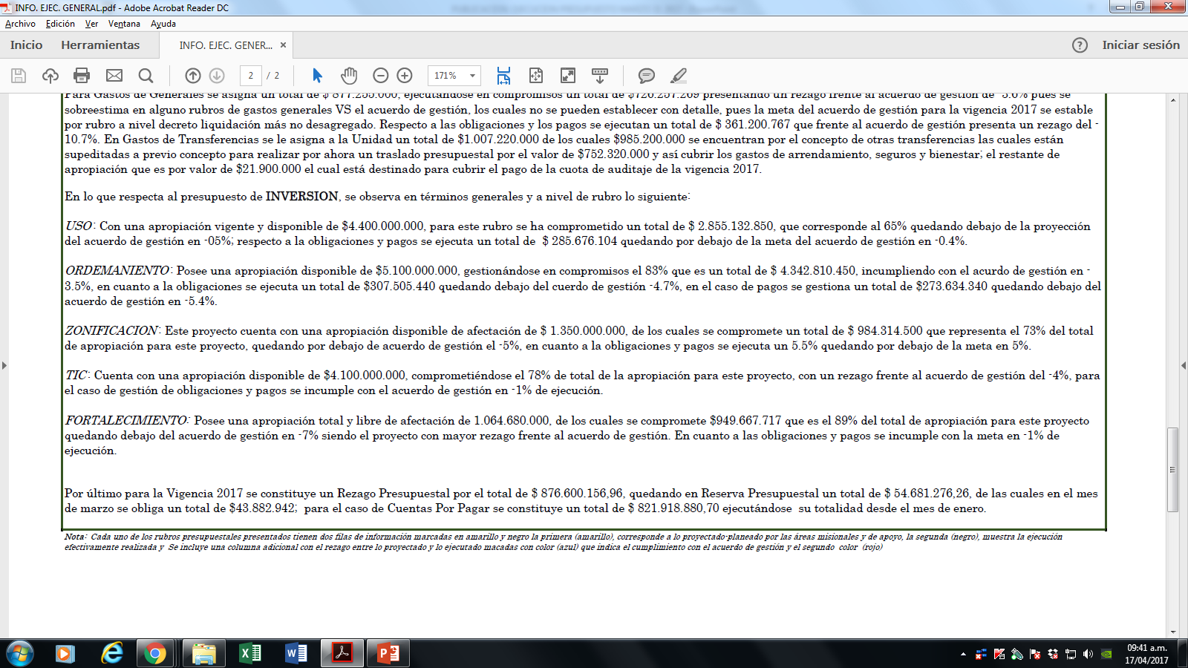

Slide 6
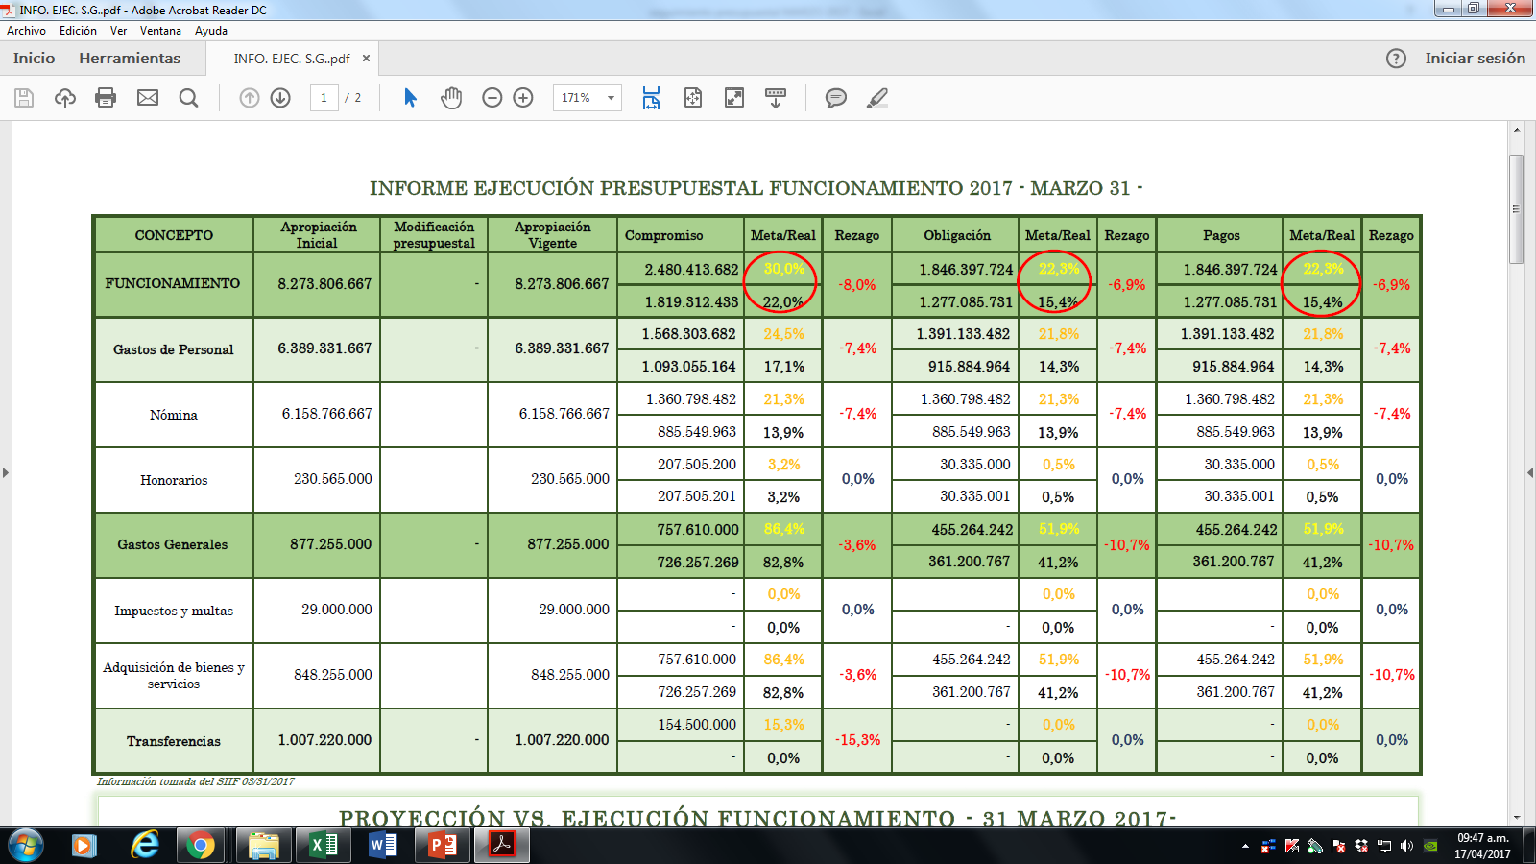
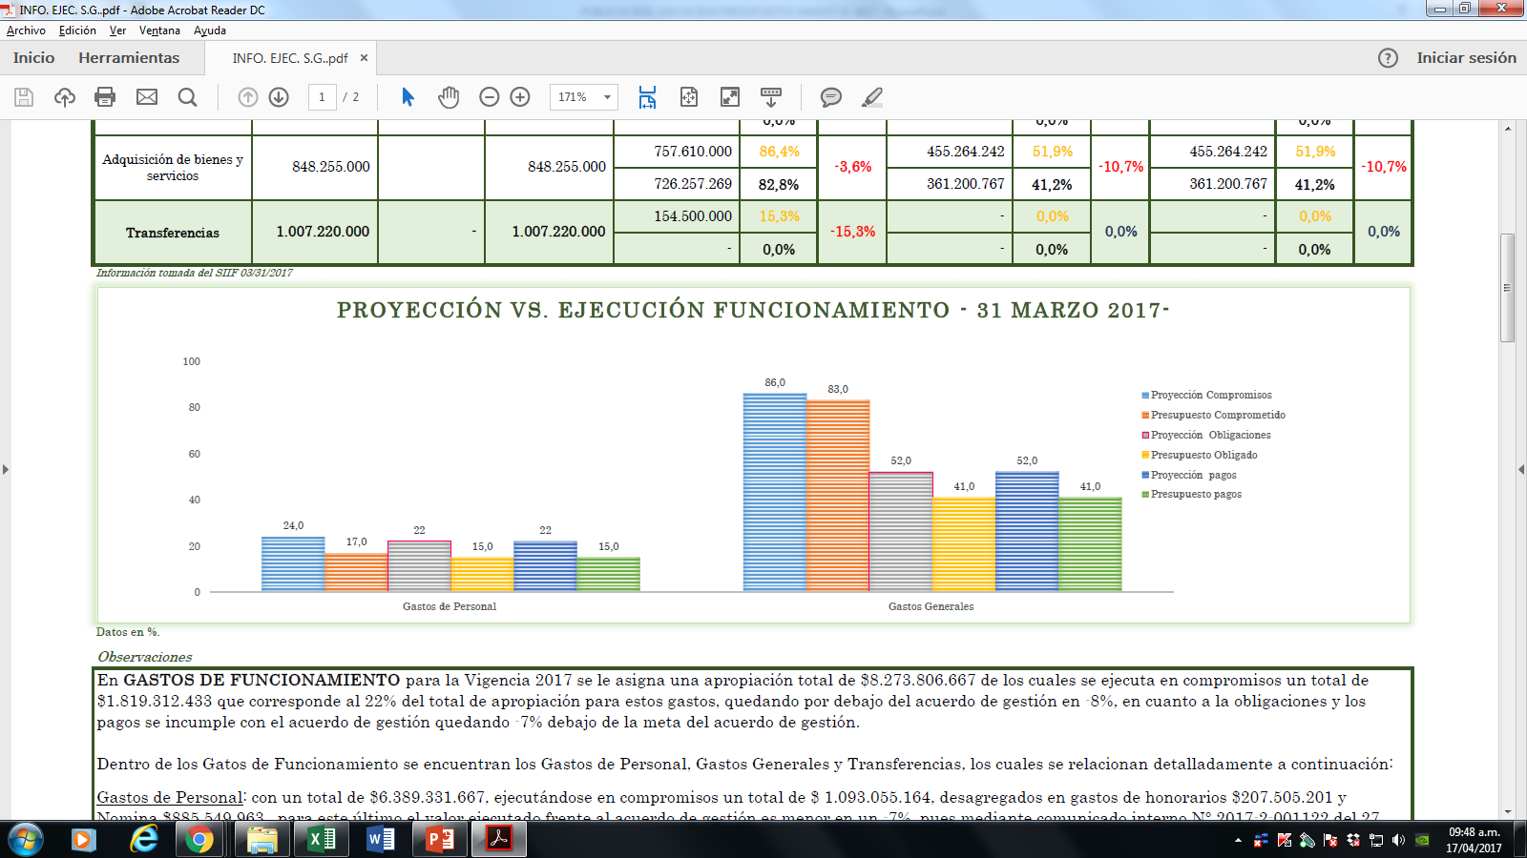
INFORME EJECUCIÓN PRESUPUESTAL FUNCIONAMIENTO 2017 – MARZO 31 -

Slide 7
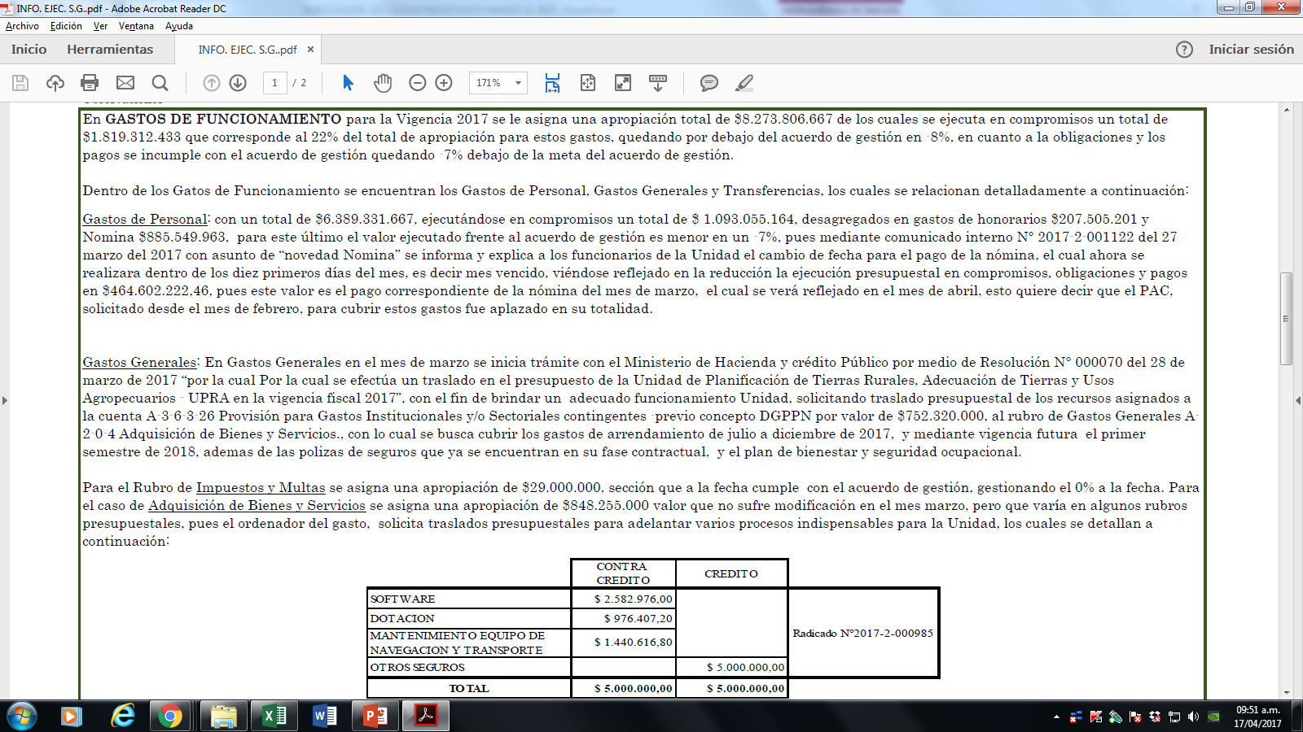
RESUMEN EJECUCION FUNCIONAMIENTO UPRA 2017 – MARZO 31-

Slide 8
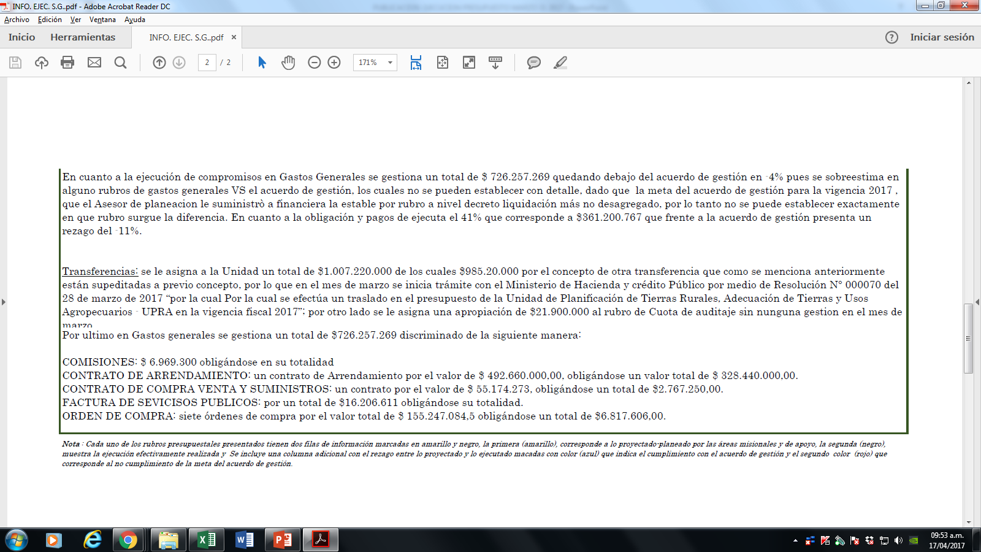

Slide 9
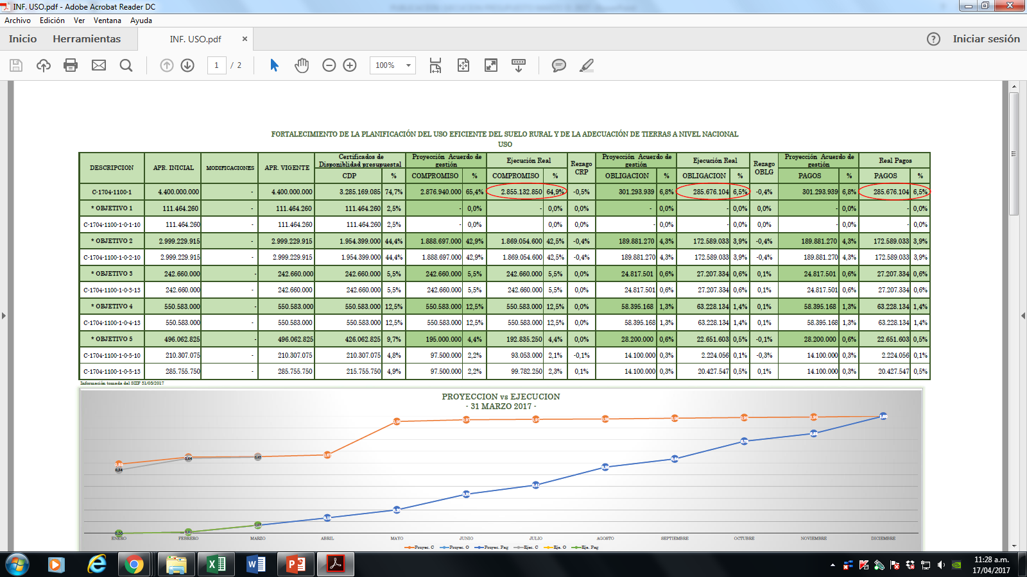
FORTALECIMIENTO DE LA PLANIFICACIÓN DEL USO EFICIENTE DEL SUELO RURAL Y DE LA ADECUACIÓN DE TIERRAS A NIVEL NACIONAL

Slide 10
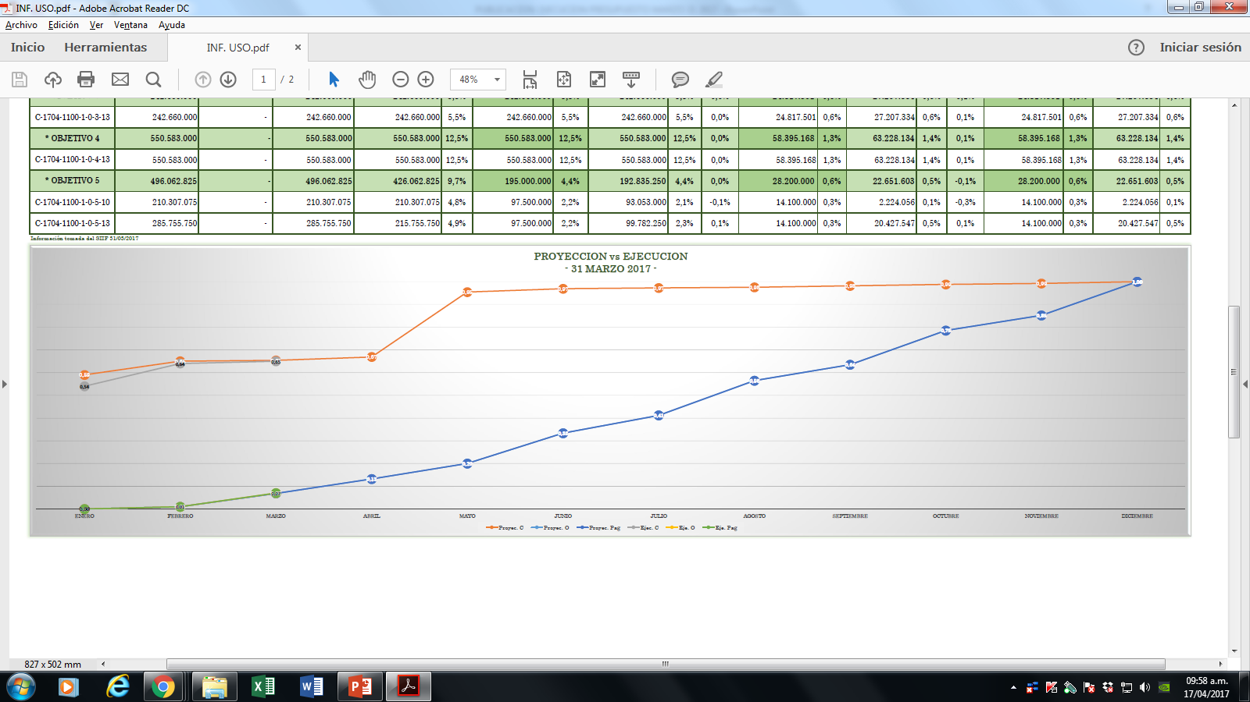
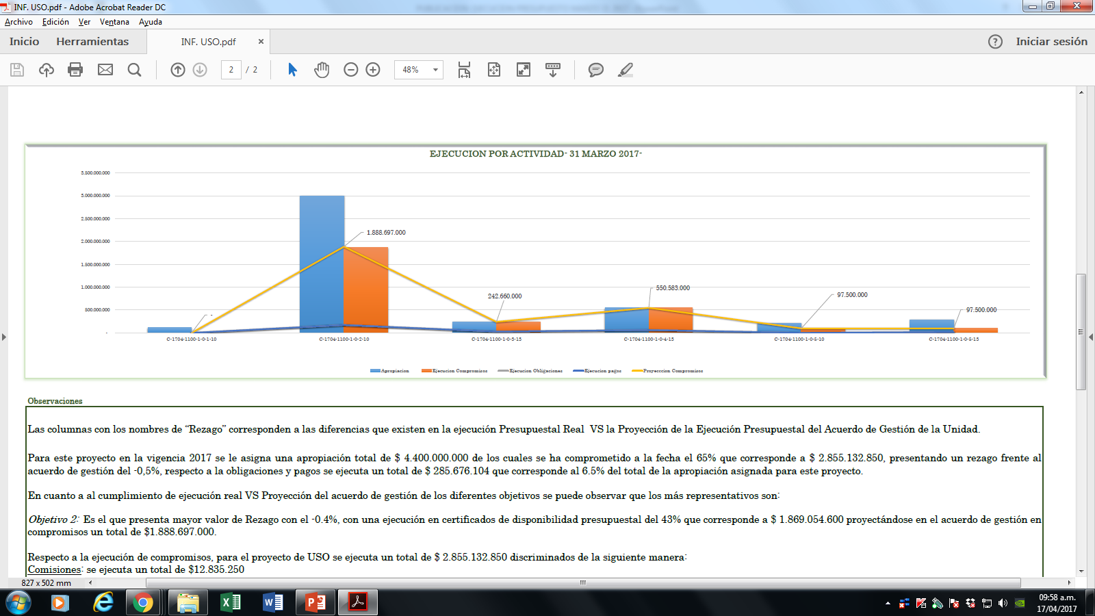
Ejecución compromisos
65%
Ejecución obligaciones
6%

Slide 11
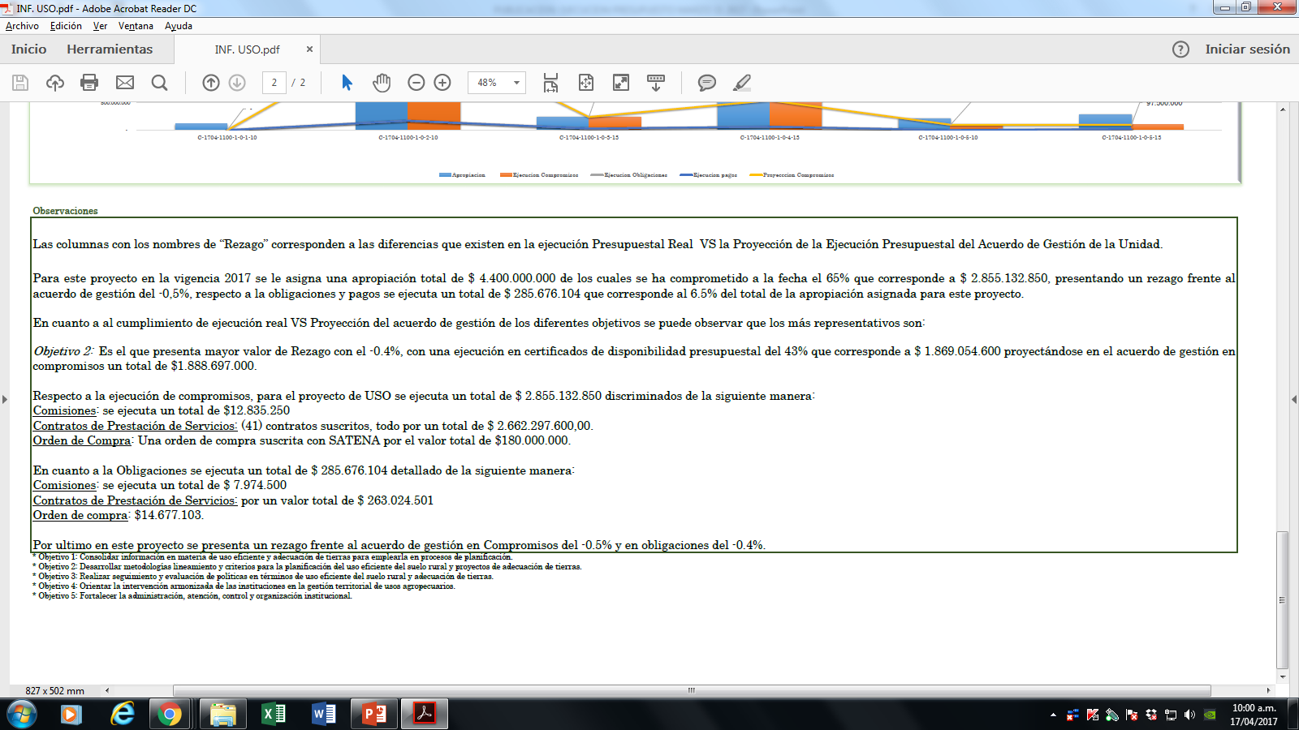
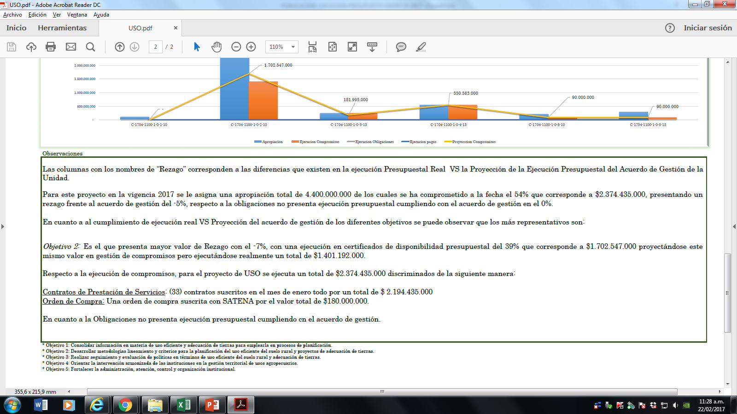
RESUMEN EJECUCIÓN PROYECTO USO UPRA 2017- MARZO 31 -

Slide 12
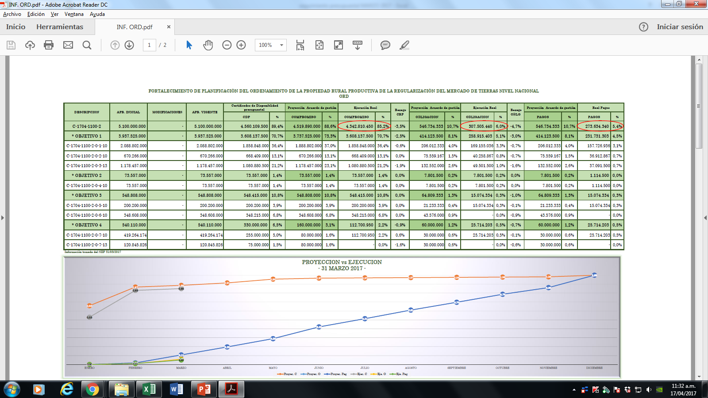
FORTALECIMIENTO DE PLANIFICACIÓN DEL ORDENAMIENTO DE LA PROPIEDAD RURAL PRODUCTIVA DE LA REGULARIZACIÓN DEL MERCADO DE TIERRAS NIVEL NACIONAL DE TIERRAS

Slide 13
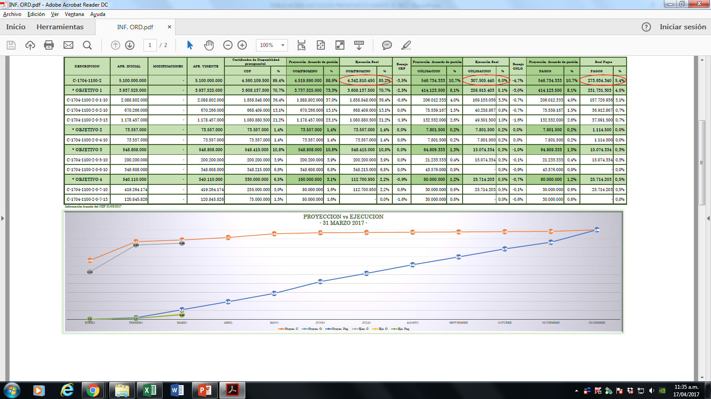
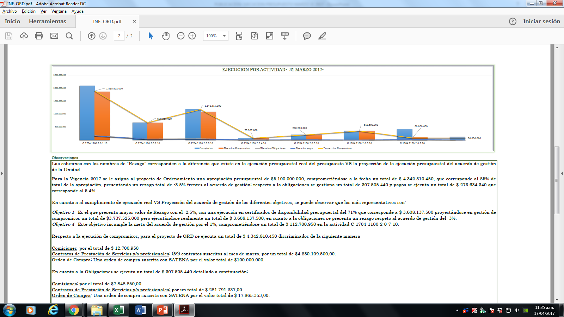
Ejecución compromisos
85%
Ejecución obligaciones
6%

Slide 14
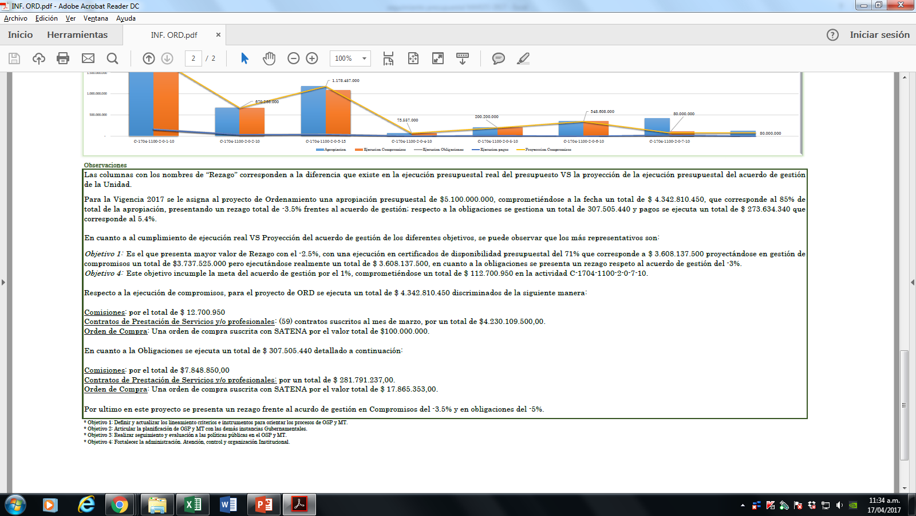
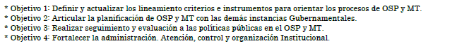
RESUMEN EJECUCIÓN PROYECTO ORD UPRA 2017- MARZO 31-

Slide 15
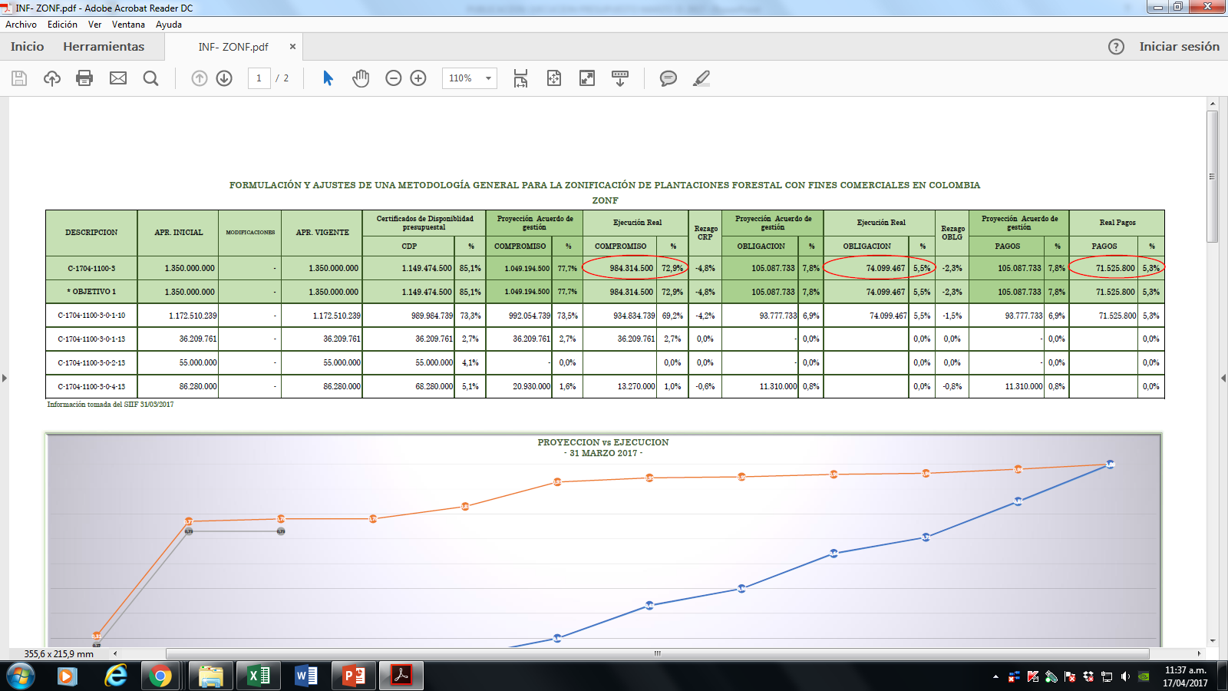
FORMULACIÓN Y AJUSTES DE UNA METODOLOGÍA GENERAL PARA LA ZONIFICACIÓN DE PLANTACIONES FORESTAL CON FINES COMERCIALES EN COLOMBIA

Slide 16
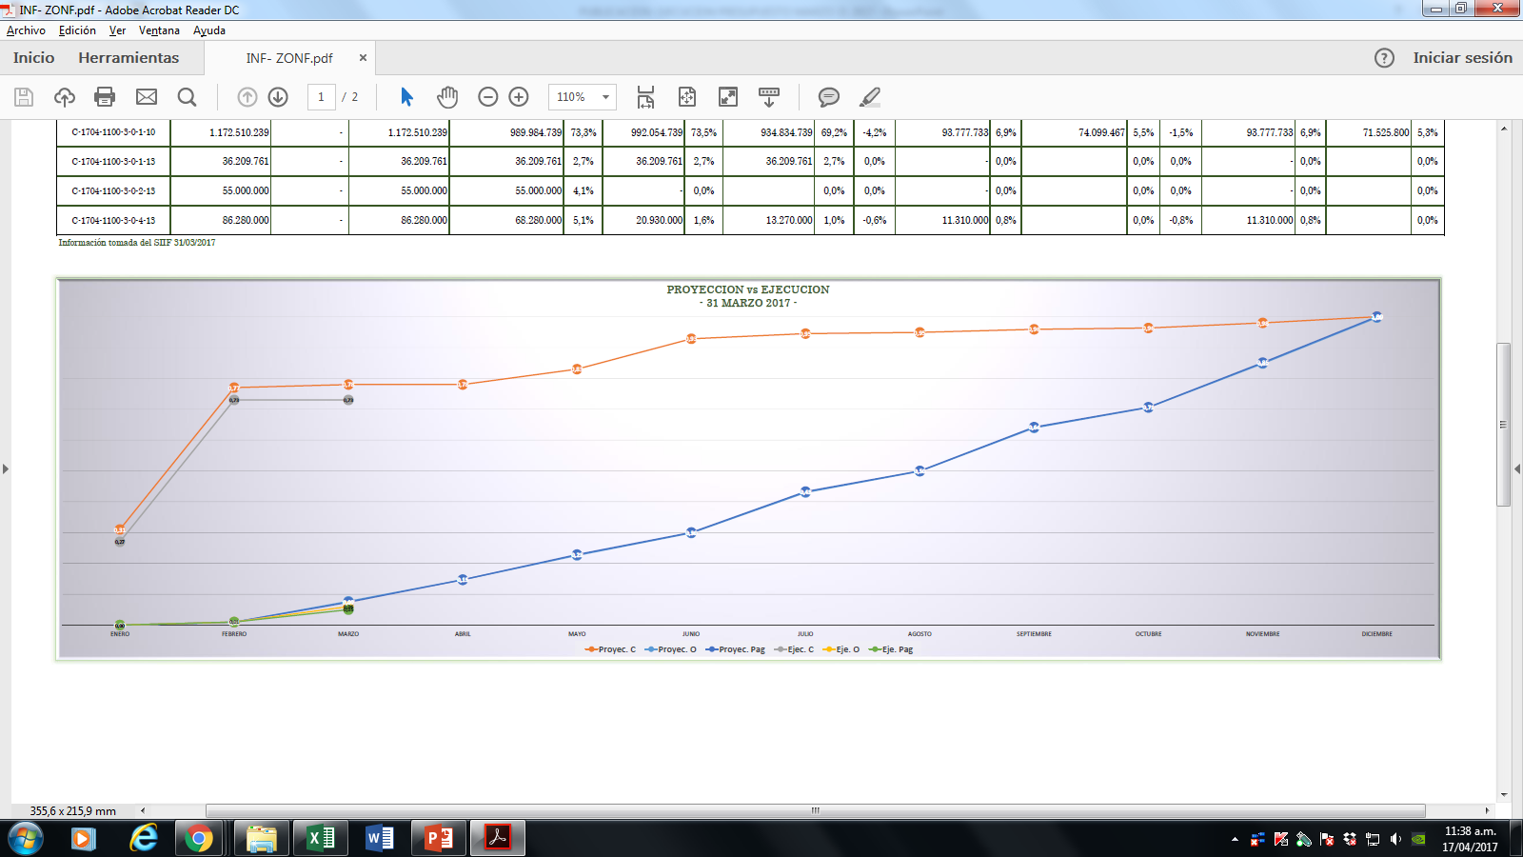
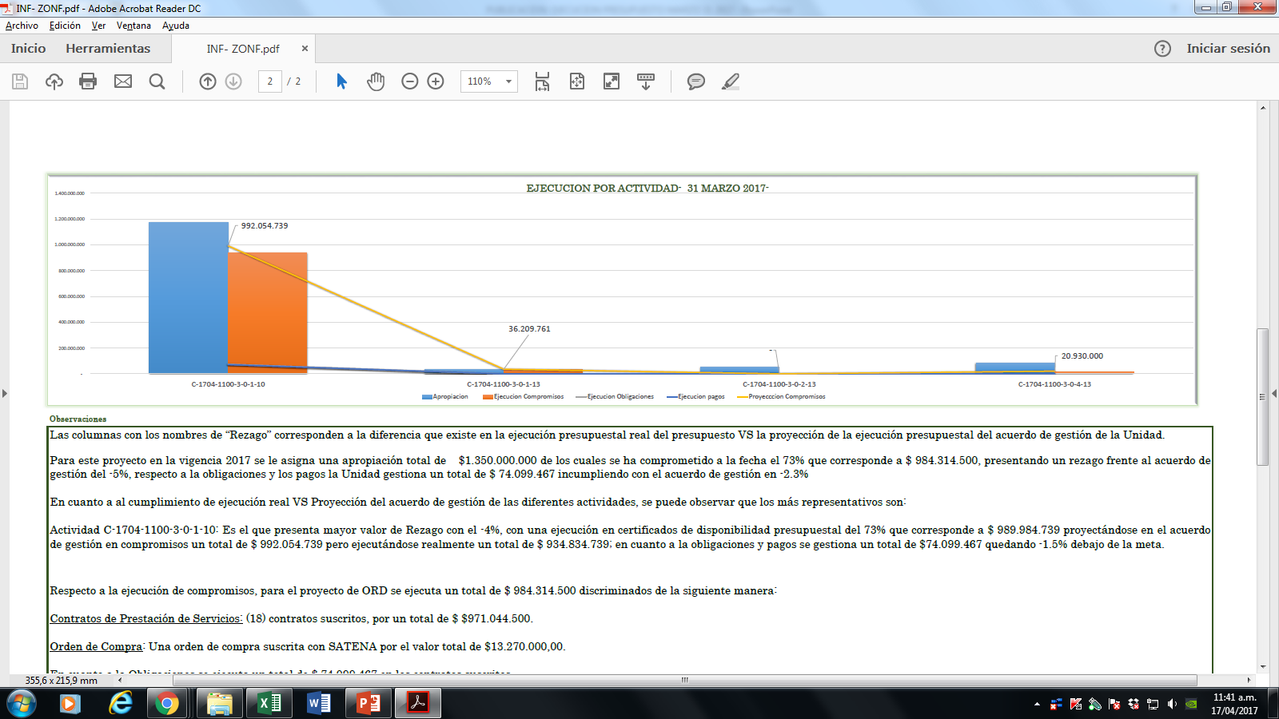
Ejecución compromisos
73%
Ejecución obligaciones
5%

Slide 17
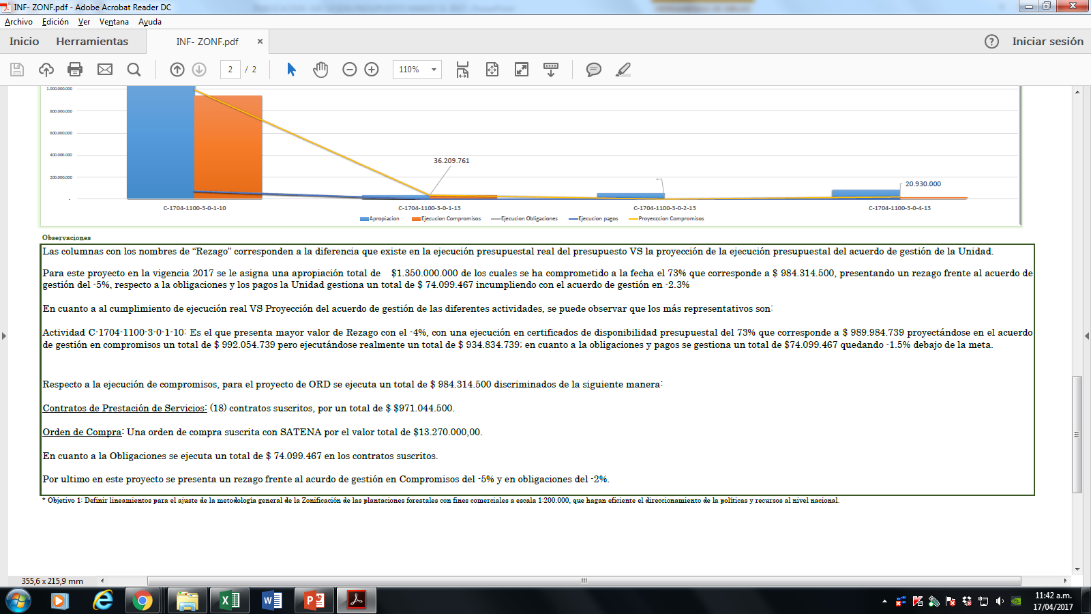
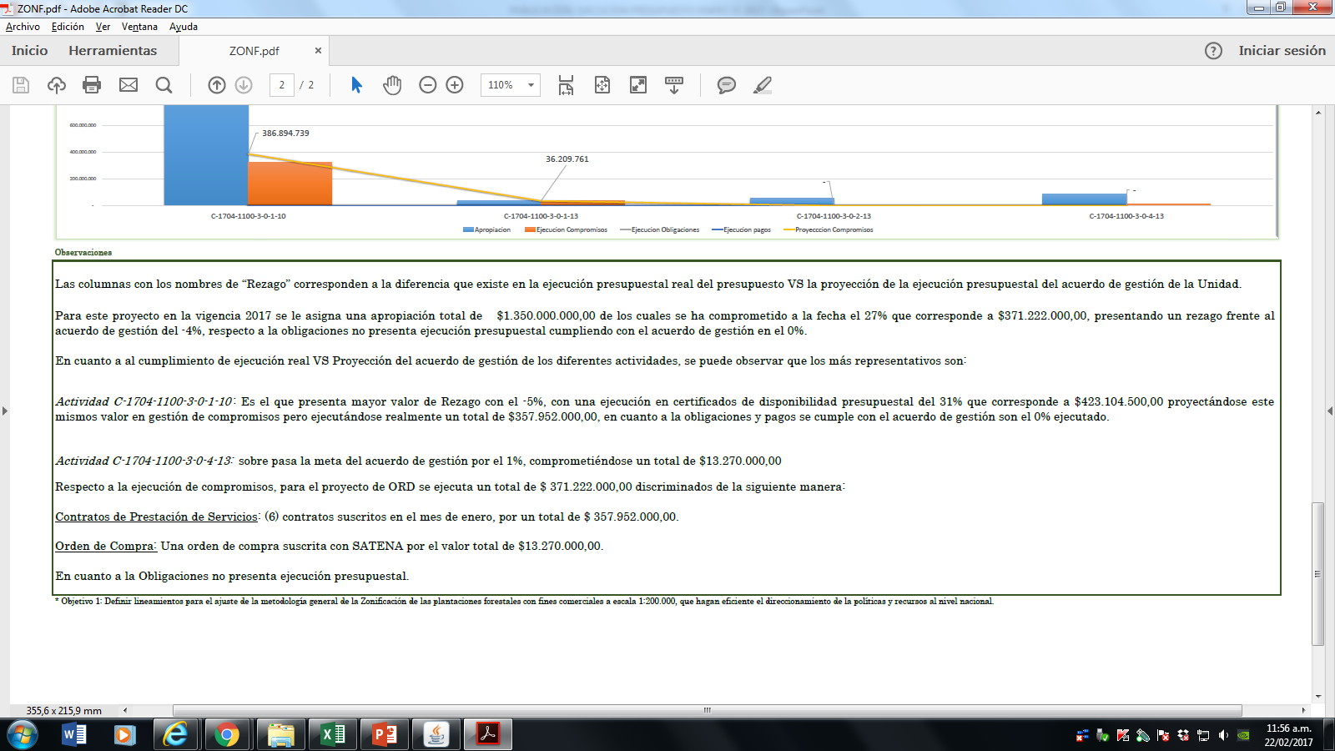
RESUMEN EJECUCIÓN PROYECTO ZONF UPRA 2017- MARZO 31 -

Slide 18
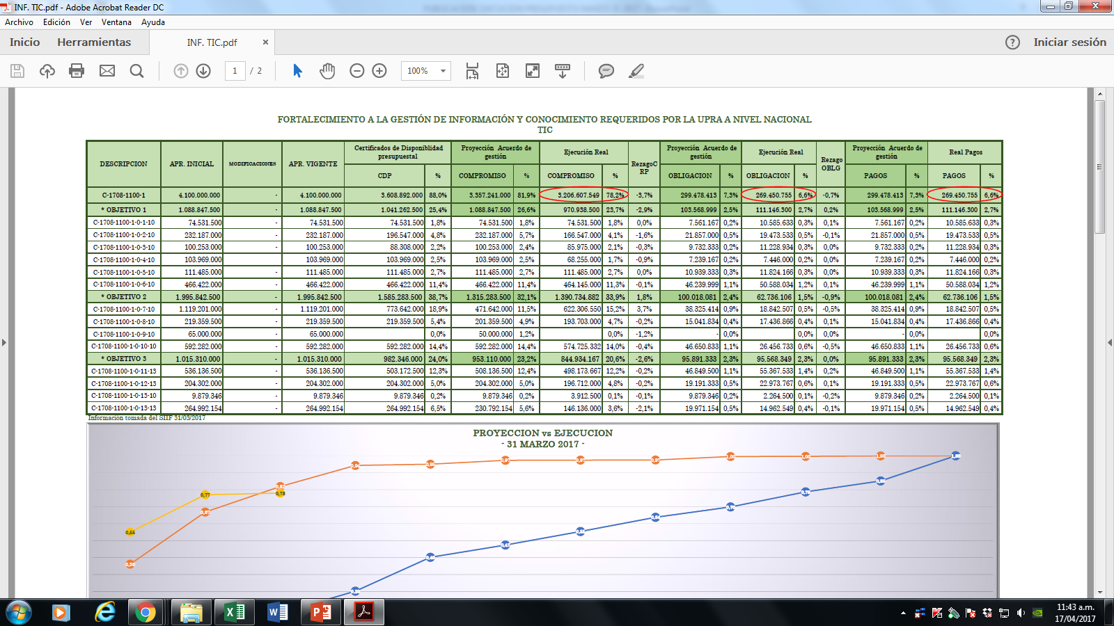
FORTALECIMIENTO A LA GESTIÓN DE INFORMACIÓN Y CONOCIMIENTO REQUERIDOS POR LA UPRA A NIVEL NACIONAL

Slide 19
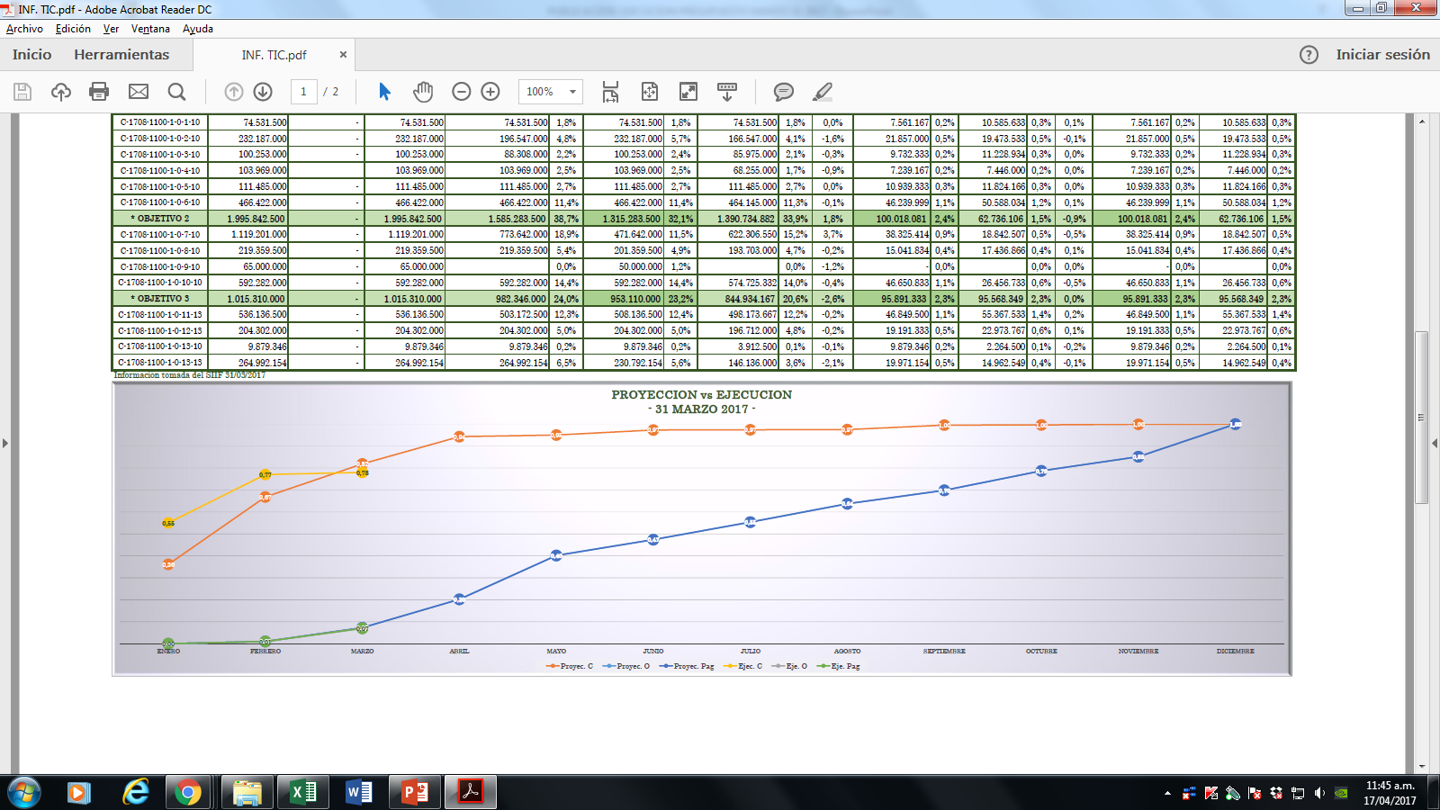
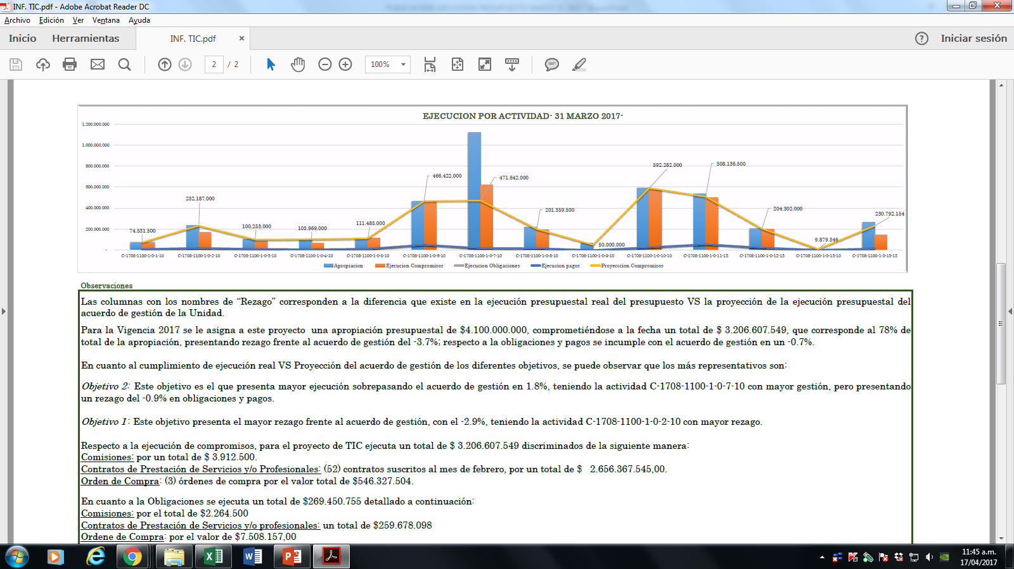
Ejecución compromisos
78%
Ejecución obligaciones
7%

Slide 20
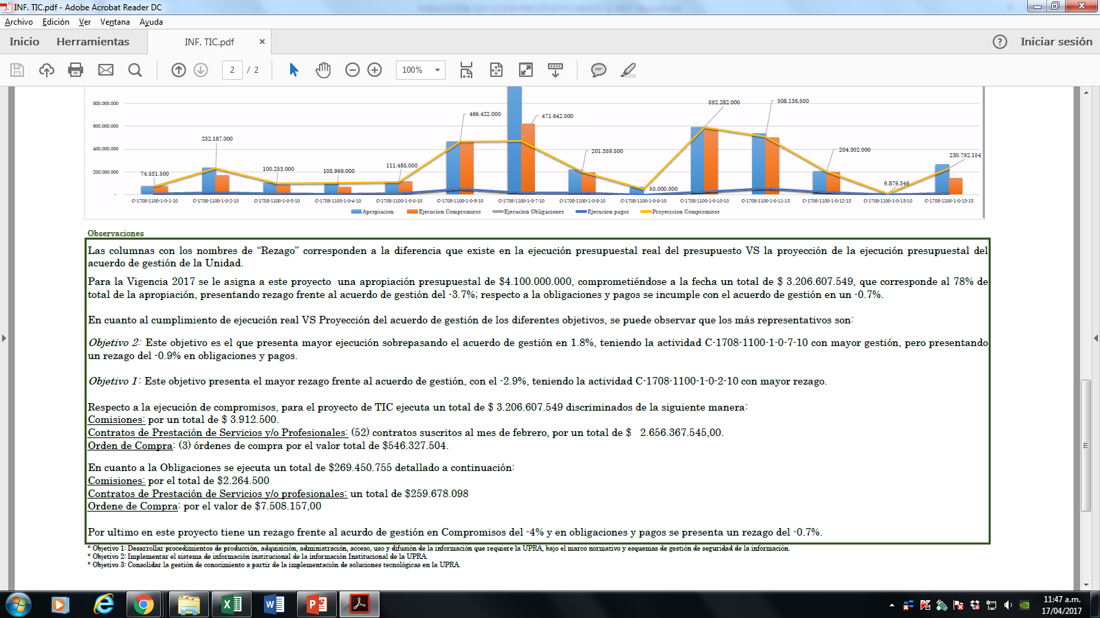
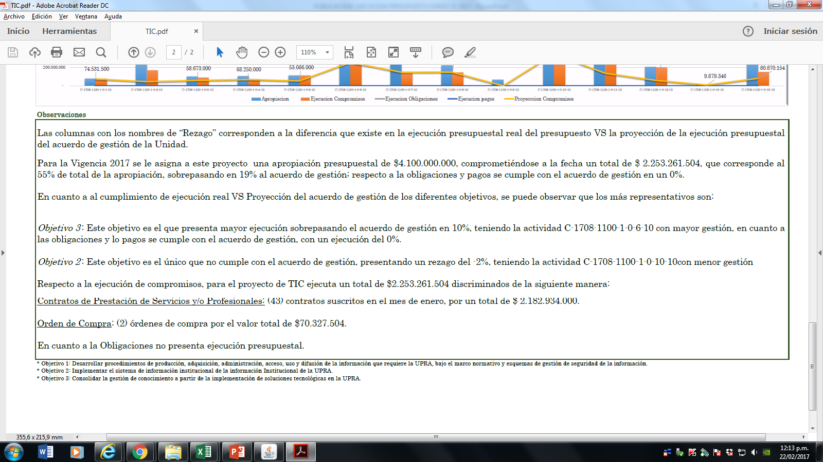
RESUMEN EJECUCIÓN PROYECTO TIC UPRA 2017 – MARZO 31-

Slide 21
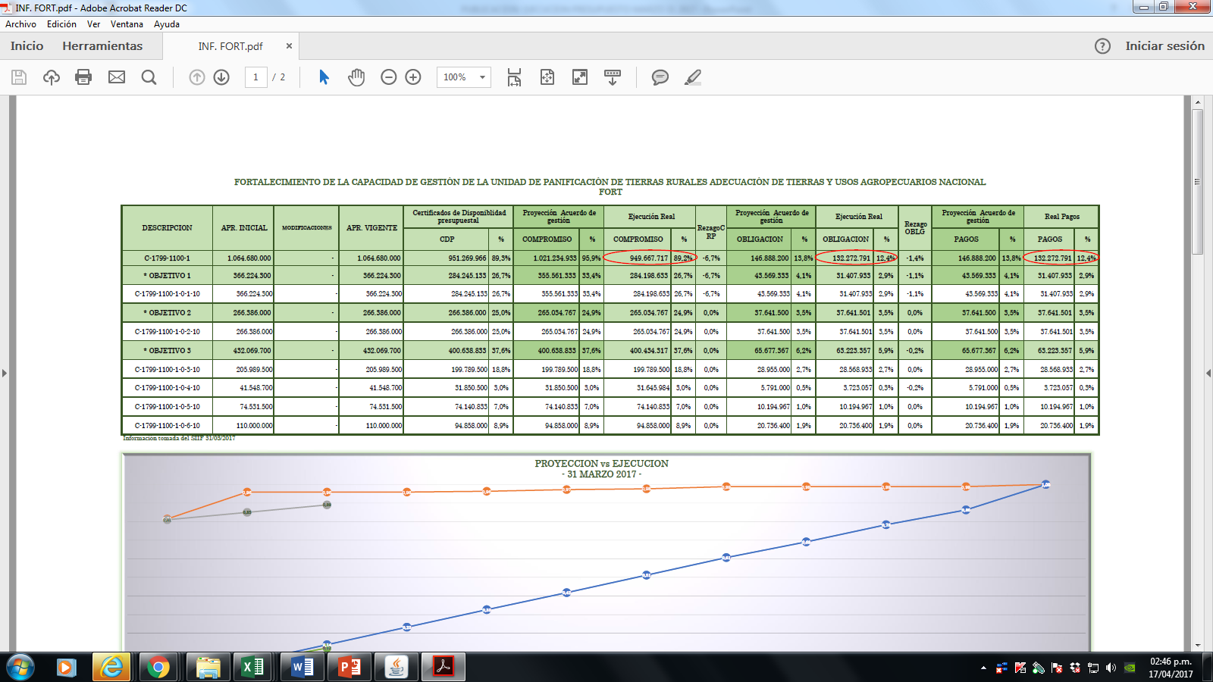
FORTALECIMIENTO DE LA CAPACIDAD DE GESTIÓN DE LA UNIDAD DE PANIFICACIÓN DE TIERRAS RURALES ADECUACIÓN DE TIERRAS Y USOS AGROPECUARIOS NACIONAL

Slide 22
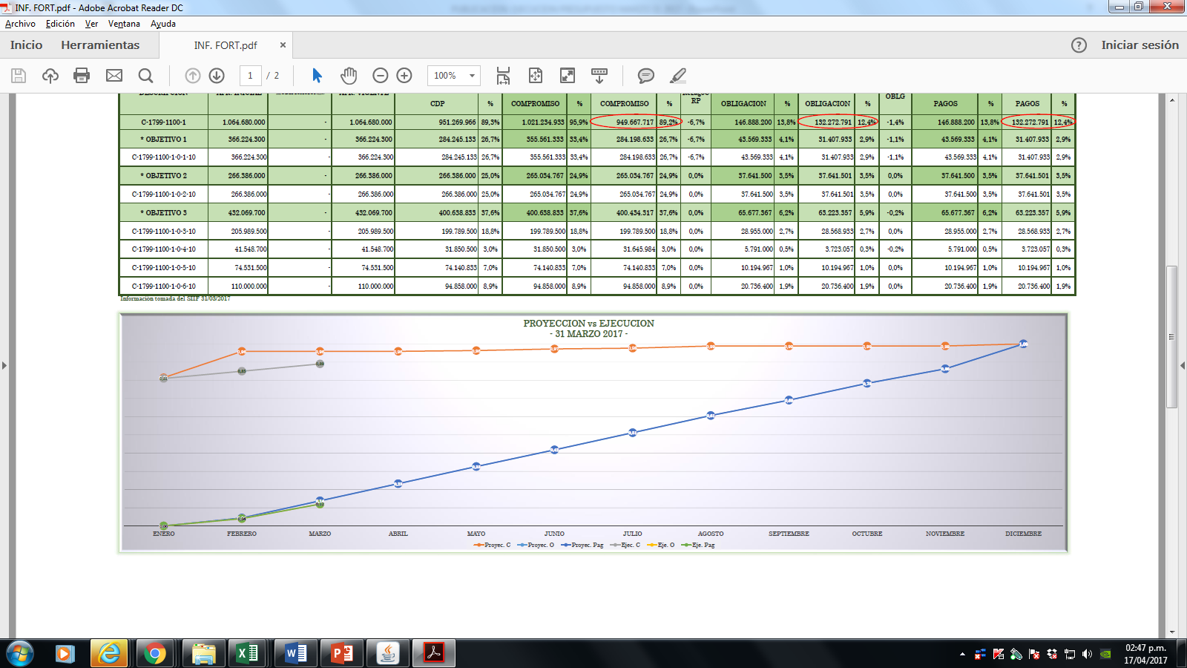
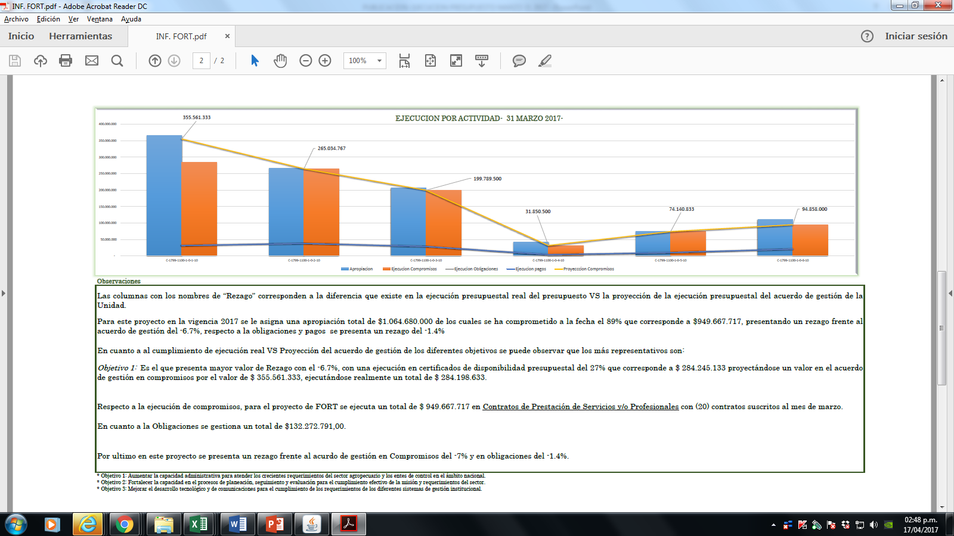
Ejecución compromisos
89%
Ejecución obligaciones
12%

Slide 23
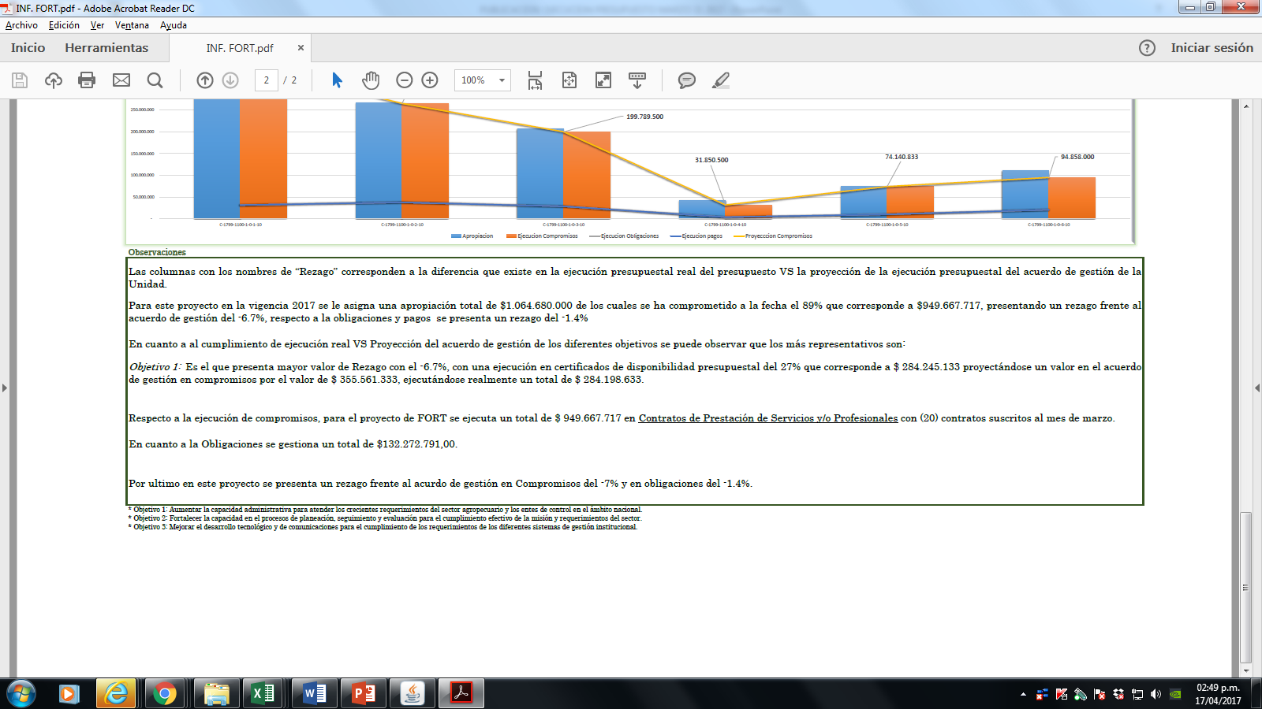
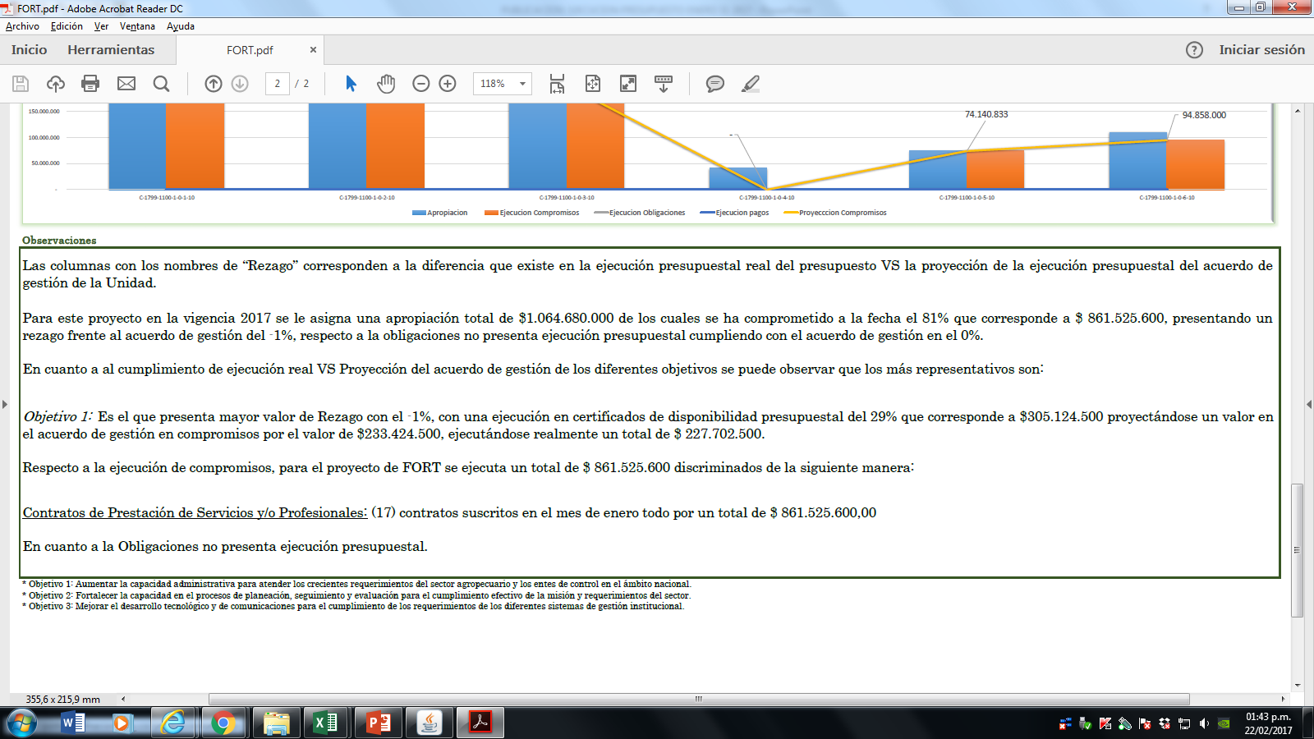
RESUMEN EJECUCIÓN PROYECTO FORT UPRA 2017 – MARZO 31-

Slide 24
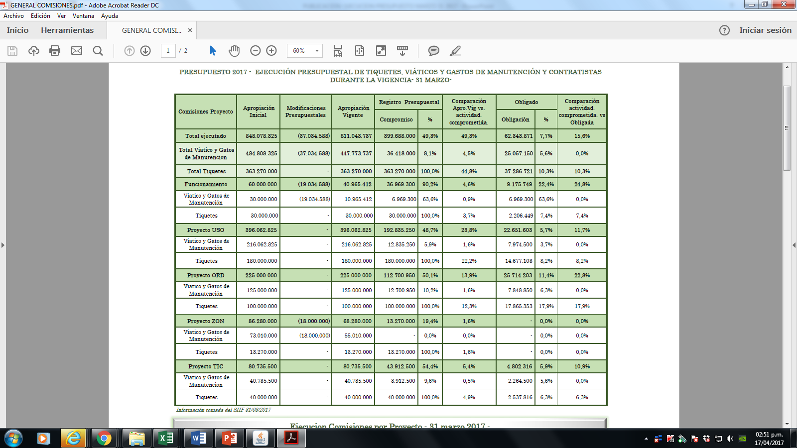
EJECUCIÓN PRESUPUESTAL DE VIATICOS Y TIQUETES, GASTOS MANUTENCION Y CONTRATISTAS DURANTE LA VIGENCIA 2017- 31 MARZO -

Slide 25
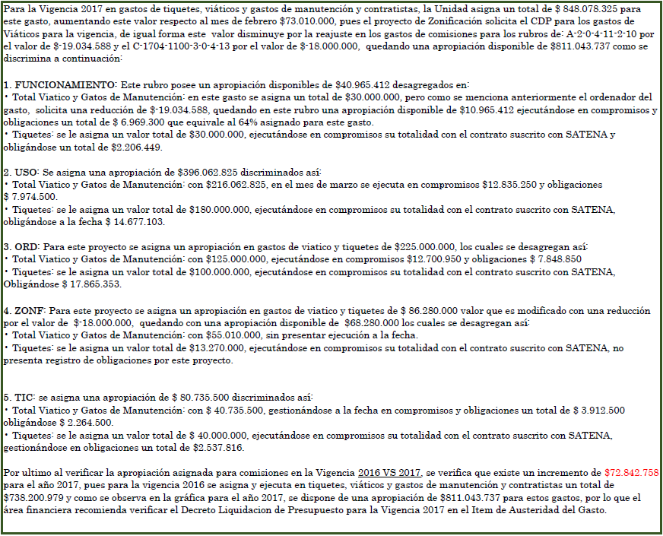
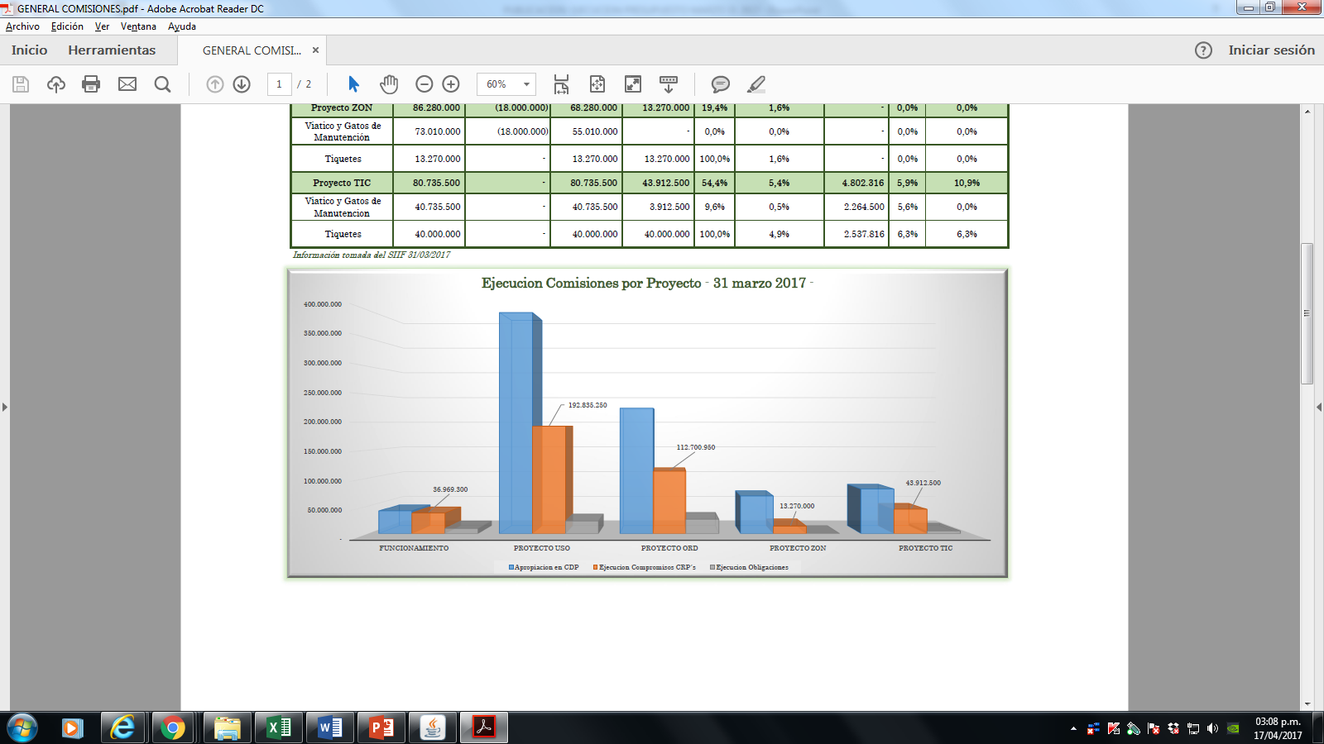
RESUMEN DE VIATICOS Y TIQUETES, GASTOS DE MANUTENCIÓN Y CONTRATISTAS

Slide 26
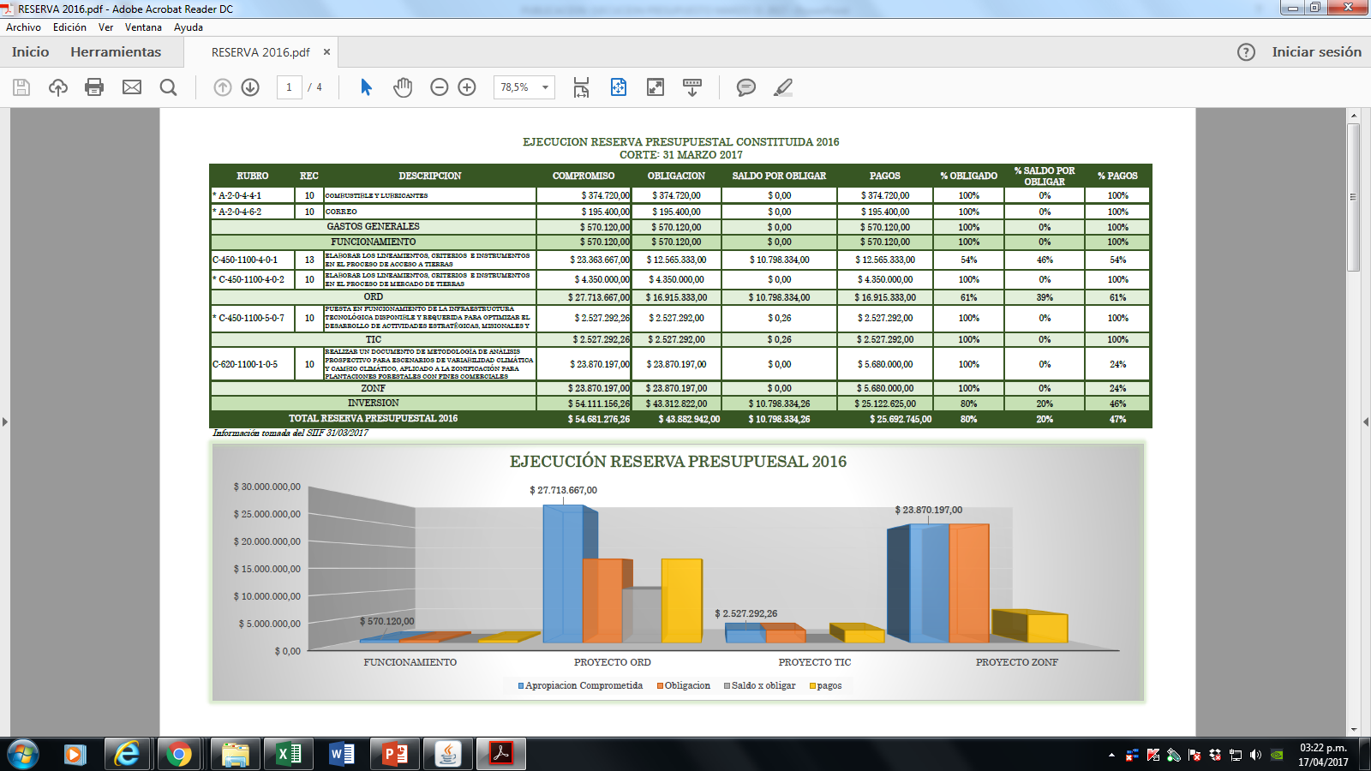
EJECUCIÓN RESERVA PRESUPUESTAL - CONSTITUIDA 2016 -

Slide 27
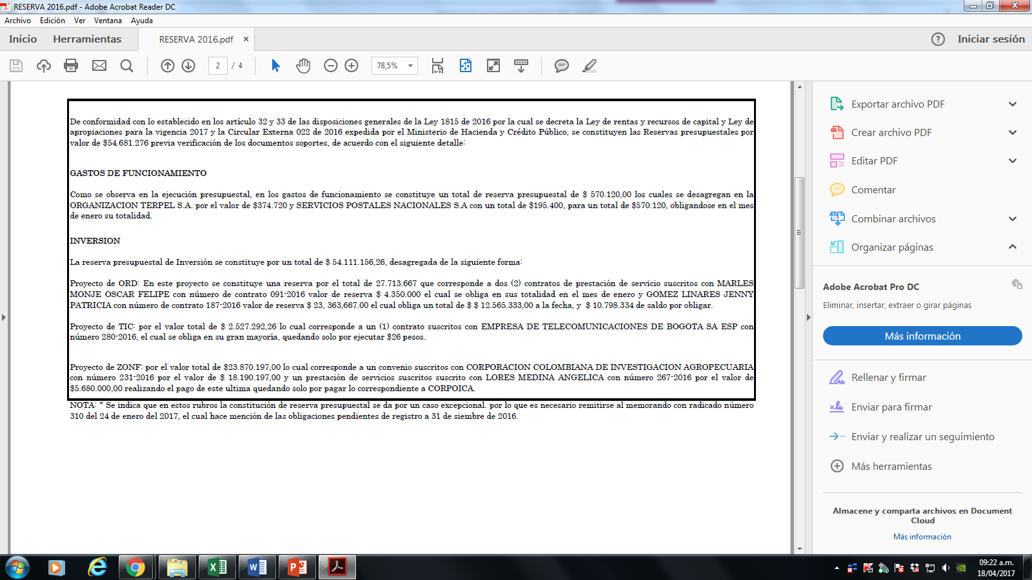


Slide 28
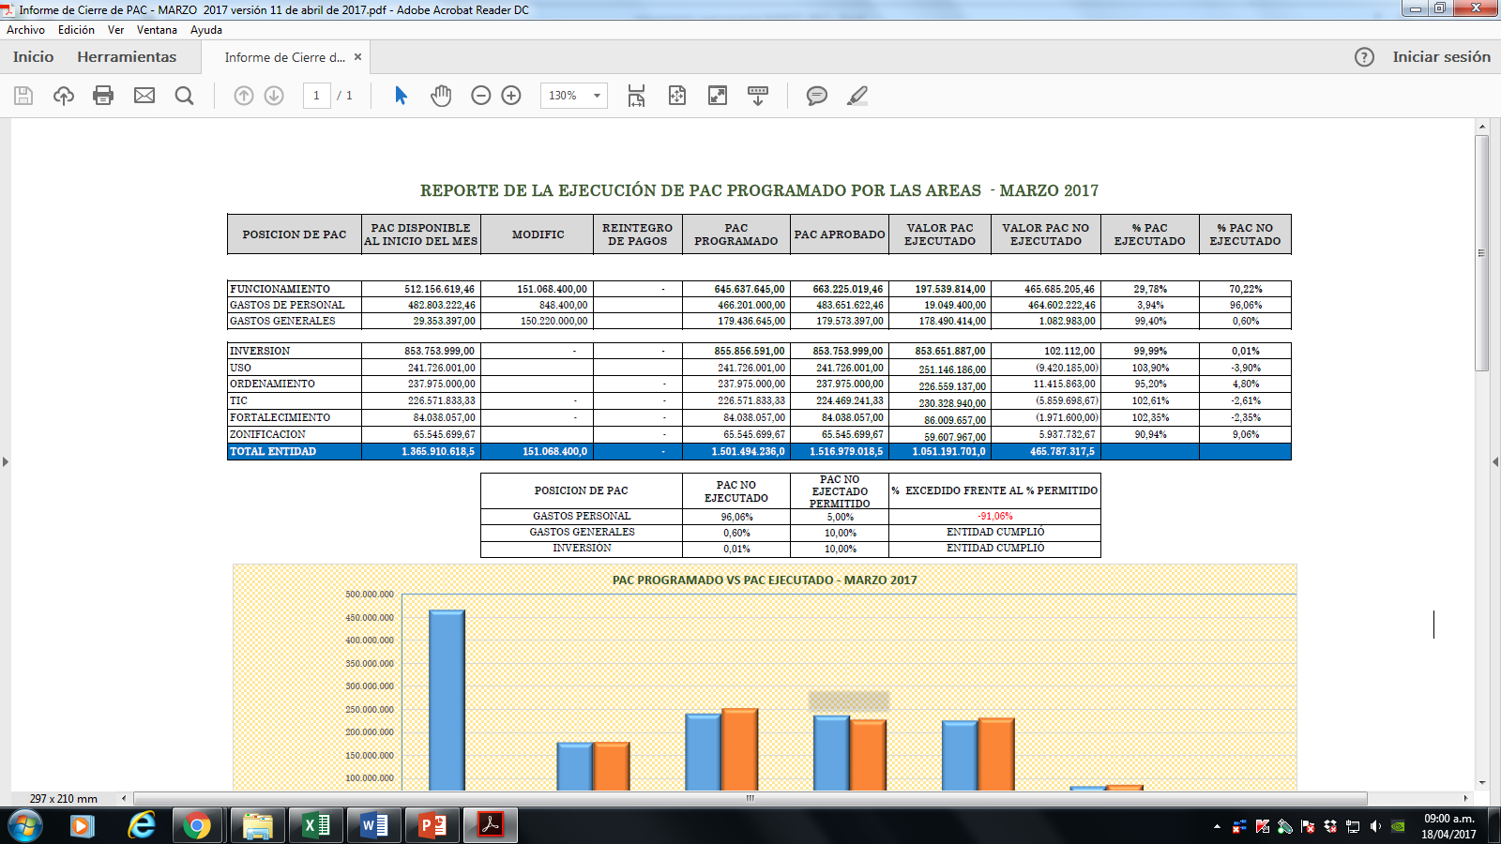

Slide 29
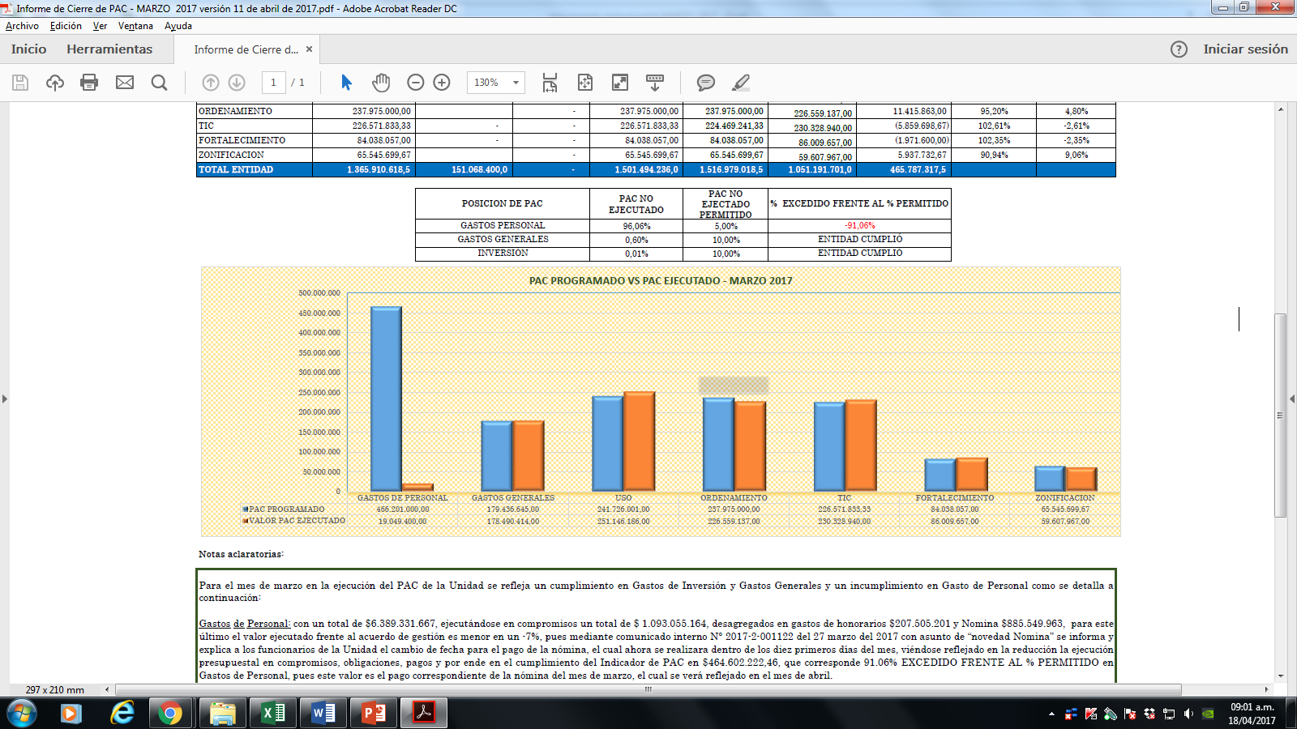
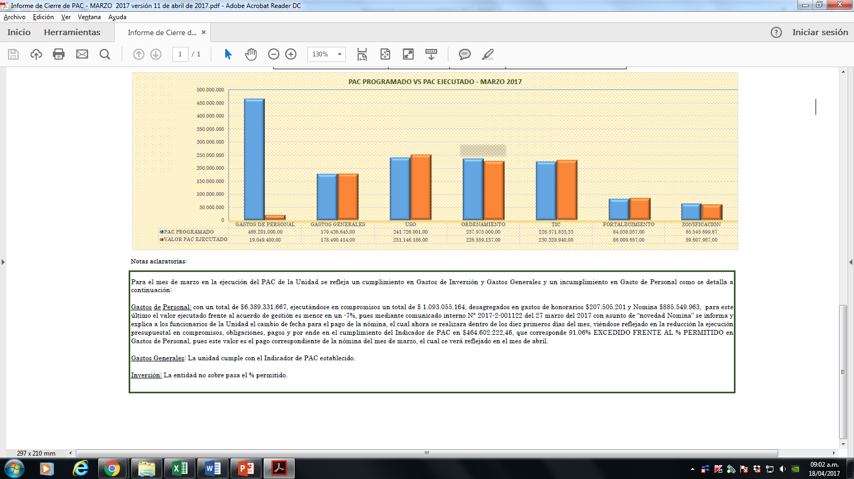

Slide 30

GRACIAS

